Slide 1
Aplicación Juan Ruiz para Whale & Jaguar
Correo: bulcaano@gmail.com

Slide 2
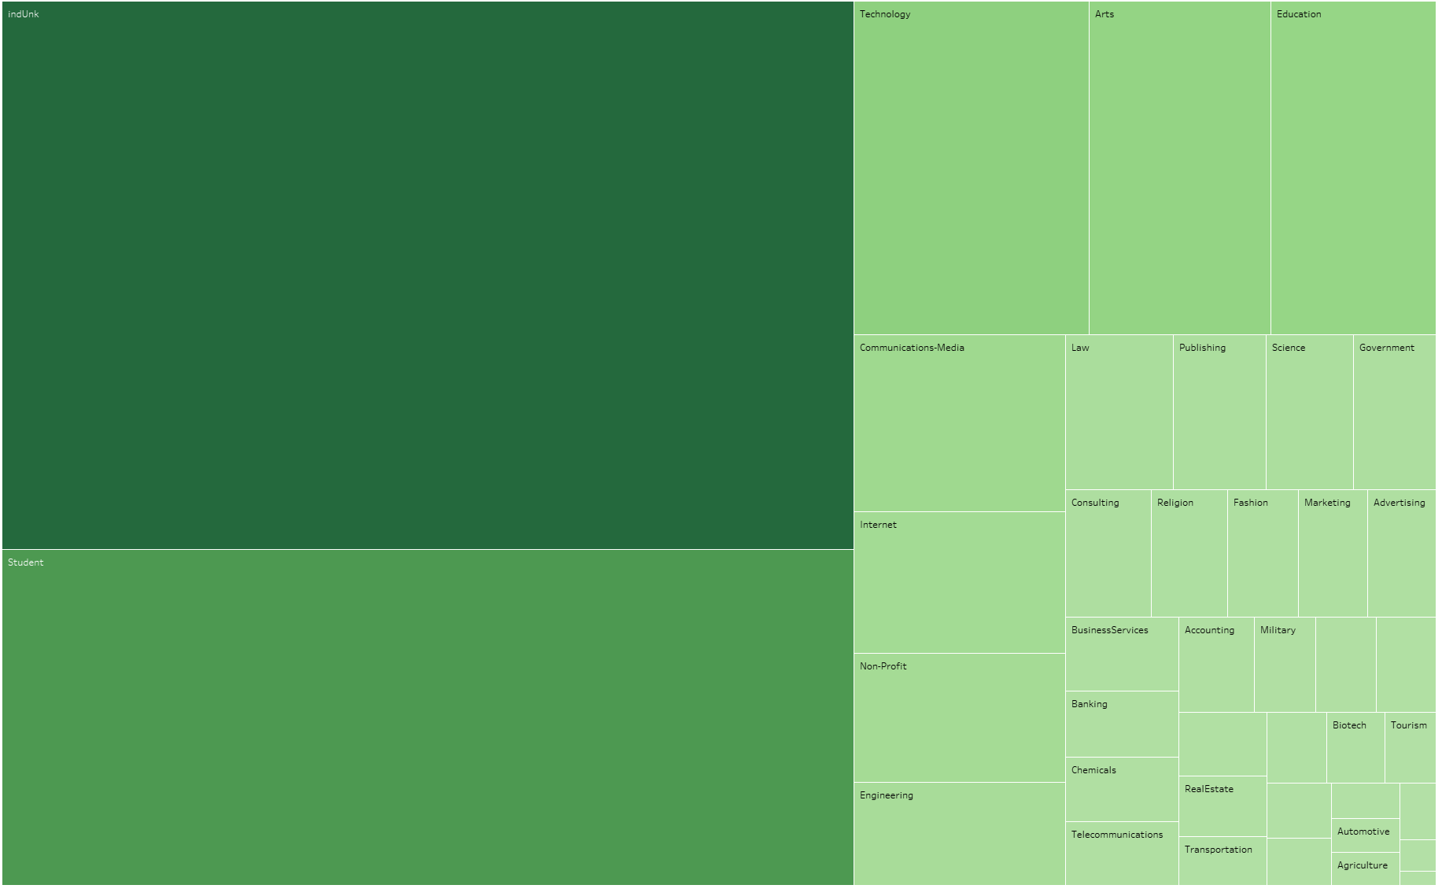
Segmentación por temas

Slide 3
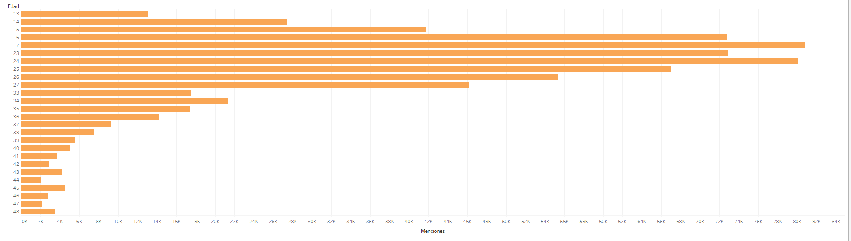
Segmentación por edades

Slide 4
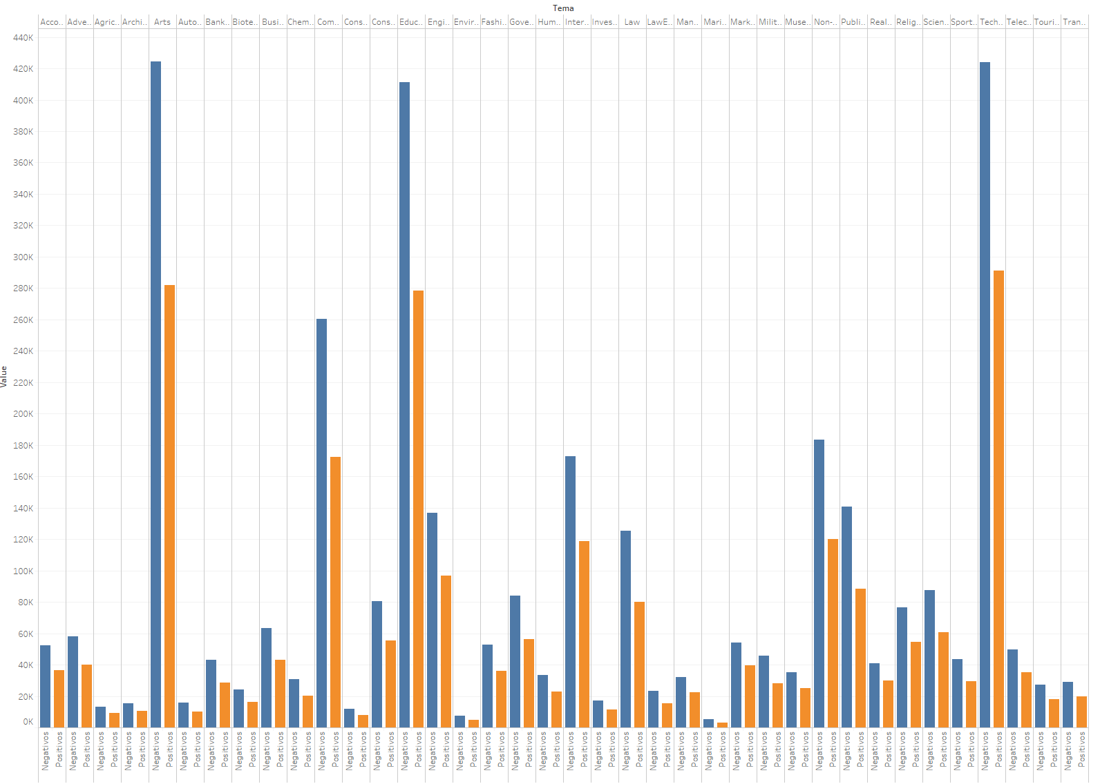
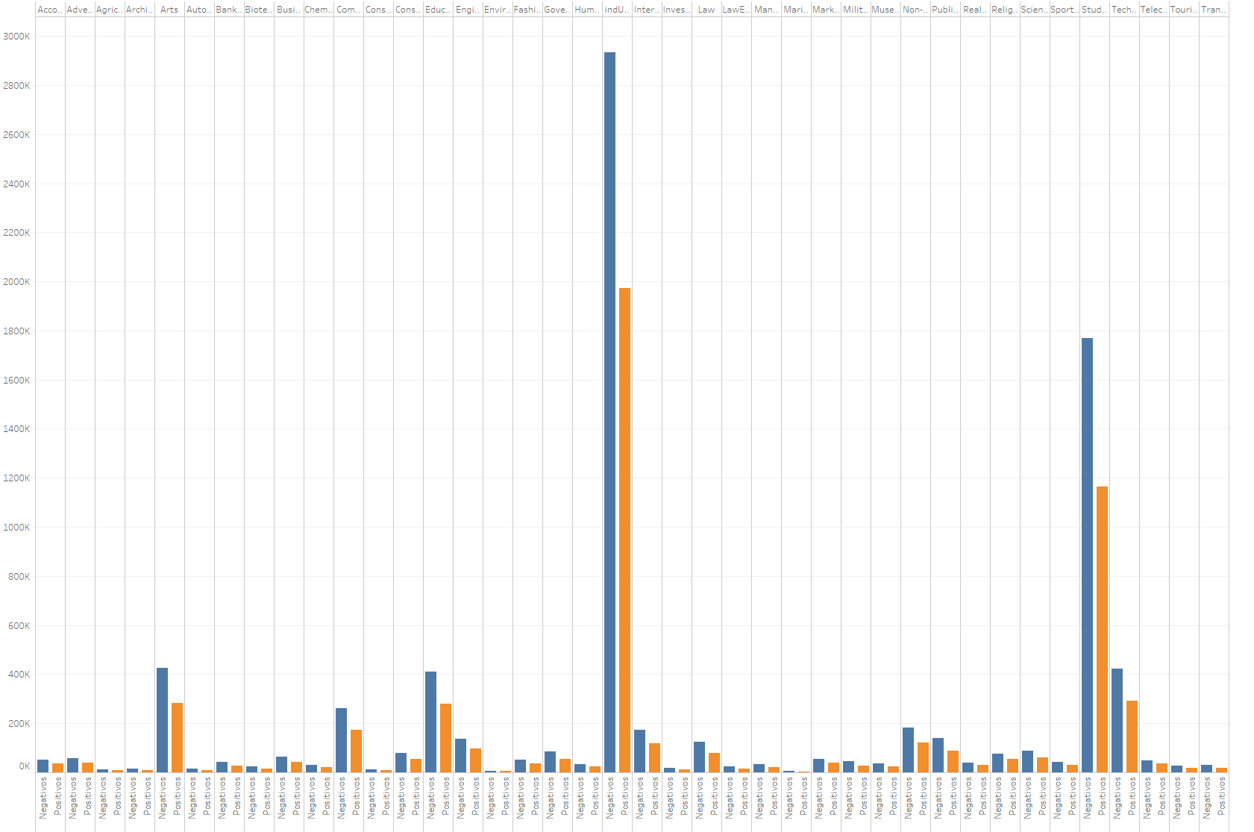
Análisis de sentimiento
Por tema: Sentimientos:
positivo y negativo
Incluyendo:
IndUnk y
Student

Slide 5
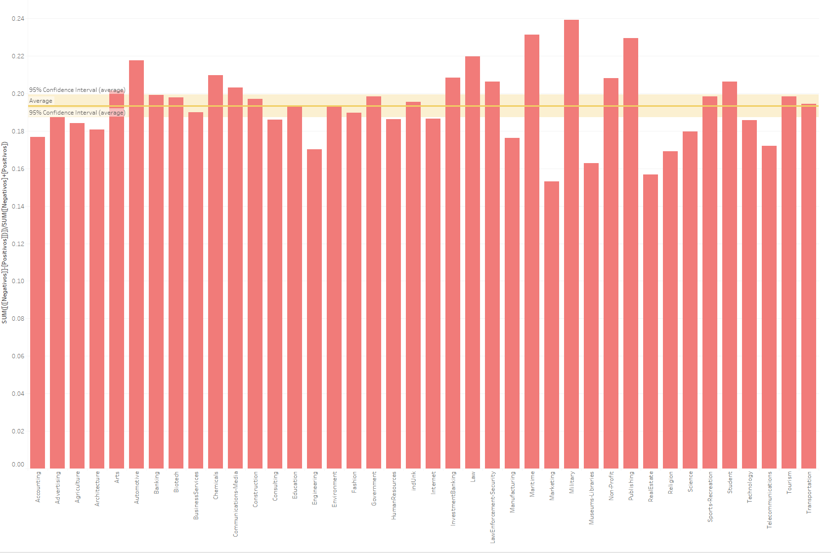
Análisis de sentimiento
Por tema: Sentimientos: (Negativos-Positivos)/Todos

Slide 6
Correlación Tema-Edad
-1
<0.1
1

Slide 7
Aplicación Juan Ruiz para Whale & Jaguar
Correo: bulcaano@gmail.com
Celular: 318 206 5815

